Slide 1
Polskie stroje ludowe

Slide 2
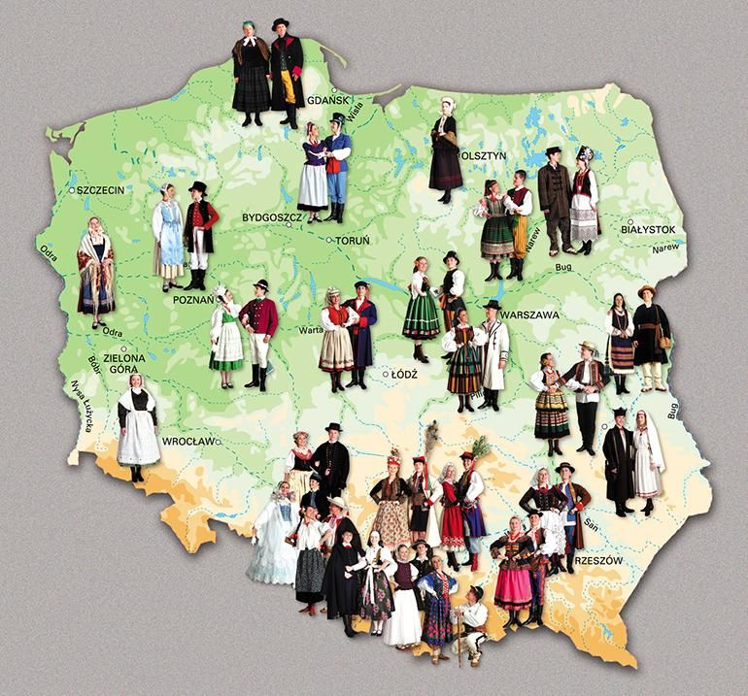
Stroje ludowe, to etnograficzny zabytek kultury polskiej. Należą do najcenniejszego dorobku poszczególnych regionów Polski. Nadal są używane przez ludzi zamieszkujących dany rejon kraju.
Z badań wynika, iż Polacy nie znają swojego dziedzictwa kulturowego, nie znają strojów ludowych jakie występują na terenie całego kraju. Tak naprawdę potrafią wymienić tylko kilka najbardziej charakterystycznych np. łowicki czy krakowski.
Fakt ten zainspirował mnie do przedstawienia zdjęć najbardziej charakterystycznych strojów ludowych dla danych regionów.

Slide 3
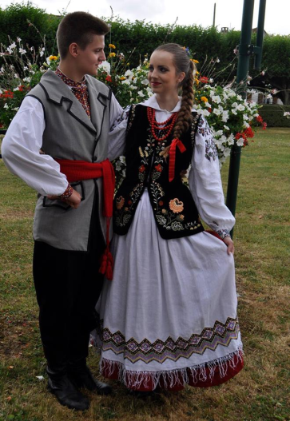
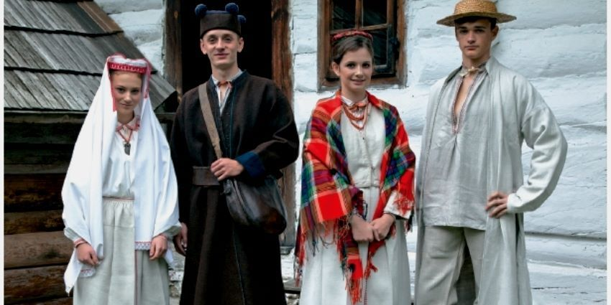
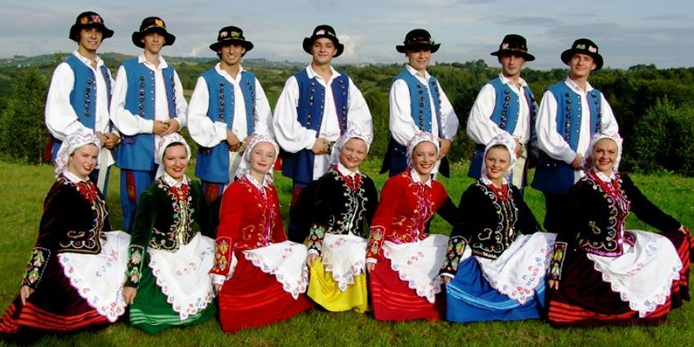
STROJE LUBELSKIE I PODKARPACKIE
Strój z Tomaszowa
sięgające do kolan koszule, przepasywane skórzanym paskiem
zdobione haftem krzyżykowym tworzonym z czarnych lub różnobarwnych nici
- do zapinania koszul służyły małe, szklane guziczki
Strój Biłgorajski
wykonywany głównie z surowców, które można było uzyskać samemu lub kupić u wiejskich wytwórców
detale stroju, na przykład prawdziwe korale, były oznaką zamożności gospodarzy i traktowano je jako lokatę kapitału
Strój Rzeszowski
damskie gorsety ozdabiane cekinami w różnych kolorach, lub haftem koralikowym
gorsety zdobione były również kolorowym haftem płaskim

Slide 4
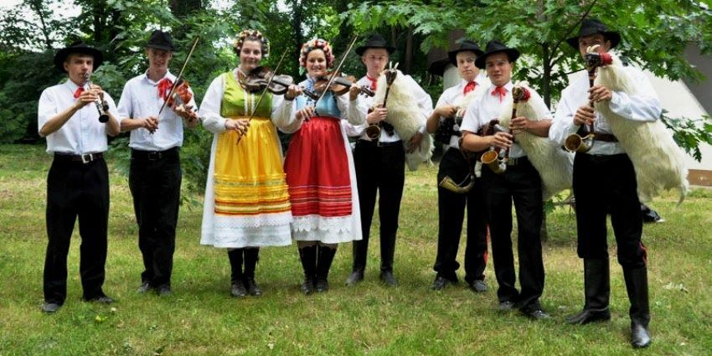
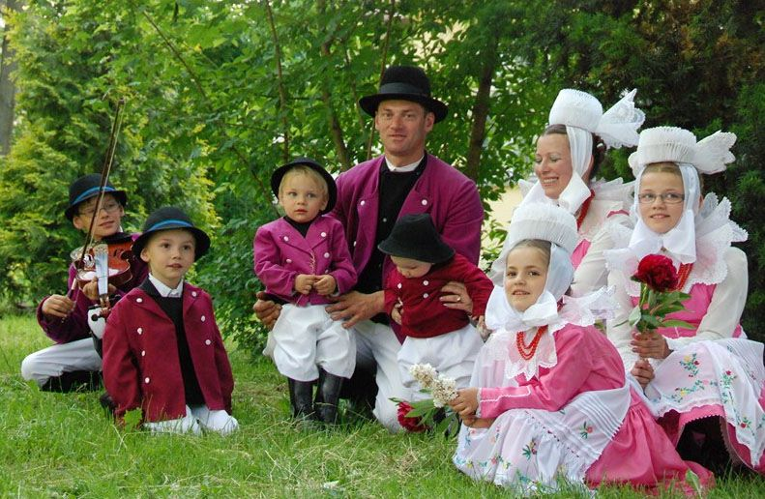
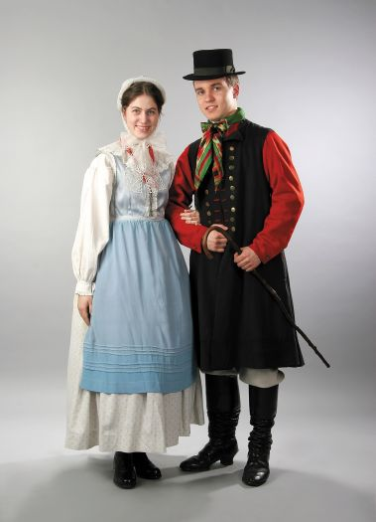
STROJE WIELKOPOLSKIE I KUJAWSKIE
Strój Lubuski
spódnice w stroju lubuskim nazywano spódnikami, derą, szorcem albo watokiem. Osobne nazwy spódnice posiadały także ze względu na swój kolor
rodzaj noszonej spódnicy zależał od stopnia zamożności kobiety
Strój Biskupiański
- świątecznym nakryciem głowy były kopki, nosiły je mężatki, panny, a nawet małe dziewczynki.
Strój Szamotulski
kobiety na głowach nosiły białe bogato haftowane czepce z charakterystycznym roślinnym wzornictwem
na nogi zakładano trzewiki szadronowe z czarnego materiału

Slide 5
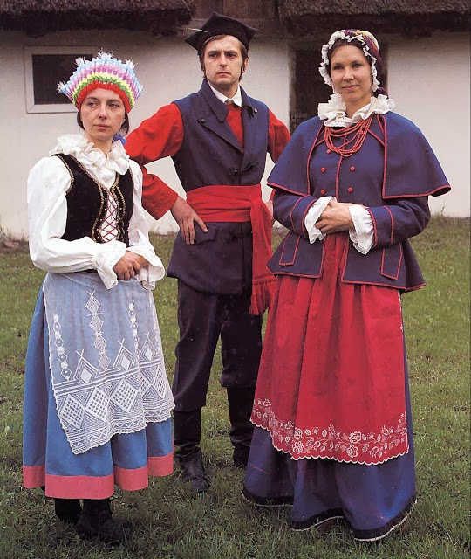
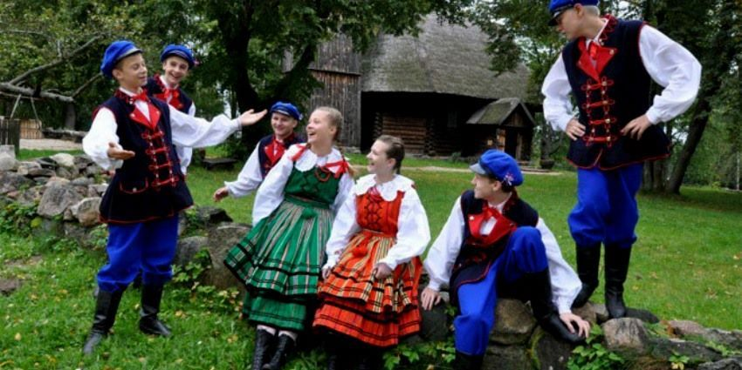
Strój Kujawski
Koszule najczęściej szyto z lnu i ozdabiano czerwoną chusteczką z wełny lub jedwabiu, wiązaną pod kołnierzem koszuli
na koszulę mężczyźni zakładali kaftan, który nazywał się jaka.
Strój Sieradzki
Na co dzień kobiety nosiły zwykłe drewniaki, a w dni świąteczne zakładały czarne trzewiki na wysokich obcasach
ich cholewka była wysoka i na całej długości miała sznurowanie – tasiemki do sznurowania były czarne albo koralowe.

Slide 6
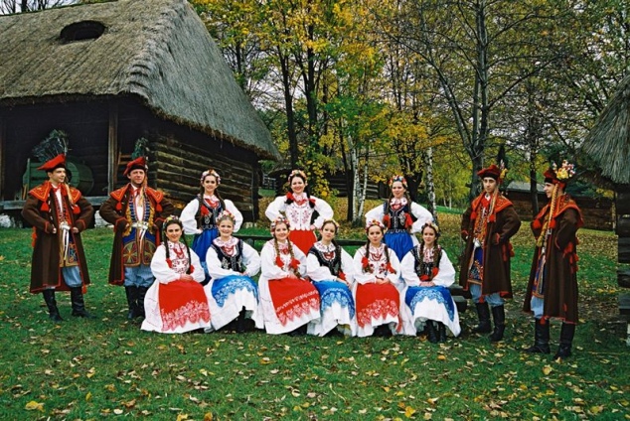
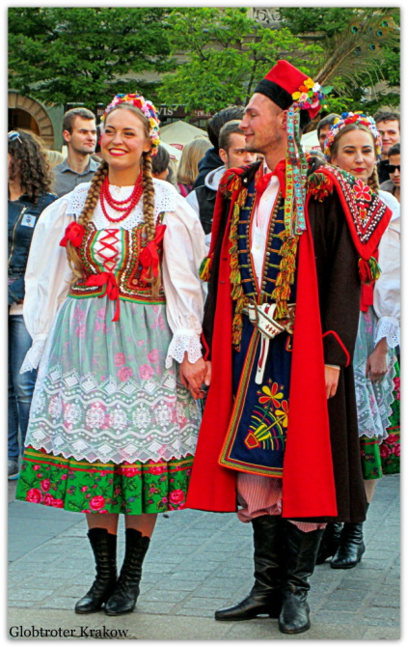
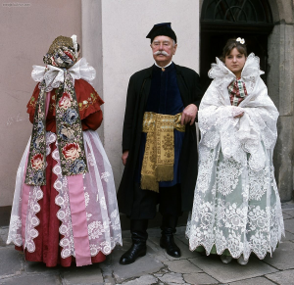
STROJE KRAKOWSKIE, MAŁOPOLSKIE, CZĘSTOCHOWSKIE
Strój Krakowski – Wschodni
- kaftany zdobione za pomocą chwościków zrobionych z jedwabnych nici w kolorze zielonym, karminowym i żółtym. Dodatkowo kaftany ozdabiało się jeszcze ładnymi haftami w kolorze chwościków.
- typowym wzorem ozdobnym było motyw kwiatowy, czasami haftowano również imię i nazwisko gospodarza oraz datę wykonania kaftana.
Strój Krakowski
charakterystycznym elementem stroju męskiego jest kaftan – kończąca się przed kolanem sukienna kamizela z naszytymi chwostami i mosiężnymi guzikami
na kaftan zakładany jest pas z brzękadłami.
Strój Żywiecki
młode, niezamężne kobiety najczęściej ubierały się na biało
mężatki stosowały tkaniny w kolorze niebieskim, zielonym i czerwonym

Slide 7
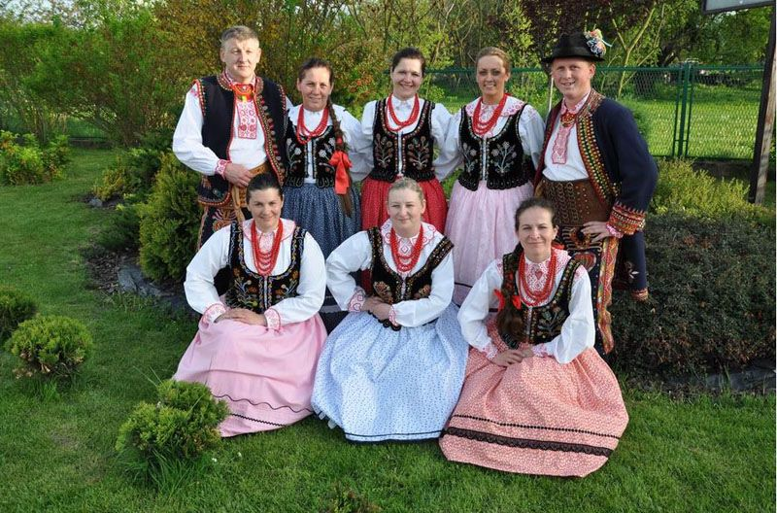
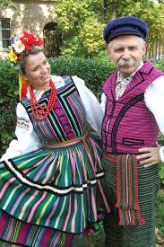
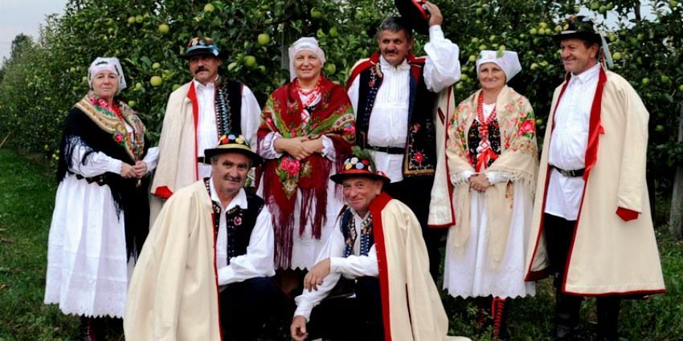
Strój Lachów Sądeckich
koszule ozdabiano haftem atłaskowym i angielskim, umieszczając go na mankietach, przyramkach, rogach kołnierzyka i na przedniej listwie
haftowania były w kolorze czerwonym oraz niebieskim
Strój Opoczyński
gospodarz nosił płócienną koszulę z haftem umieszczonym na kołnierzyku, przodzie i mankietach oraz spodnie i kamizelę bez rękawów
opocznianki nosiły charakterystyczne „kiecki” składające się z krótkiego wełnianego kaftana z naszytymi w rzędach aksamitkami, przy pasiastej, wełnianej spódnicy
Strój Lachów Szczyrzyckich
- świąteczne kamizelki, szyte z granatowego kramnego sukna, sięgające nieco poniżej pasa, zapinane na rząd wypukłych metalowych guzików, a jedyną dekoracją była pozioma patka z czerwonego sukna, umieszczona tuż pod dekoltem, zapięta na dwa mniejsze guziczki.

Slide 8
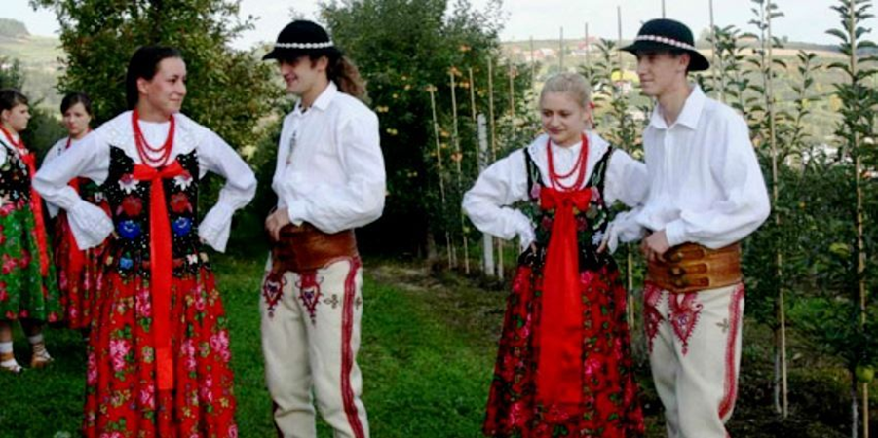
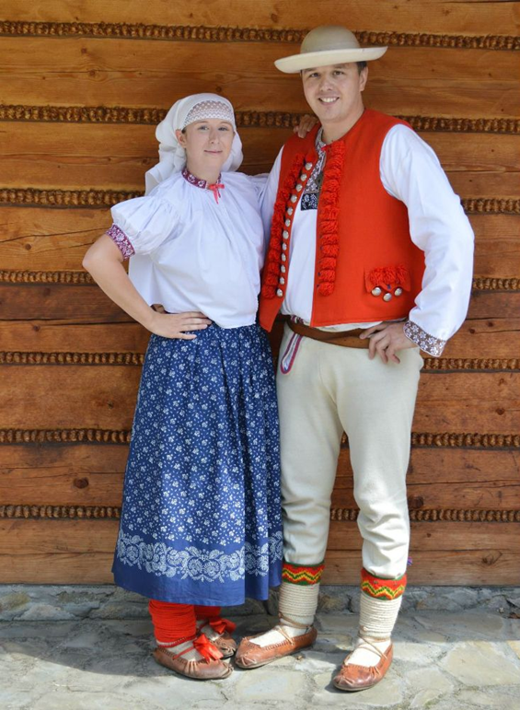
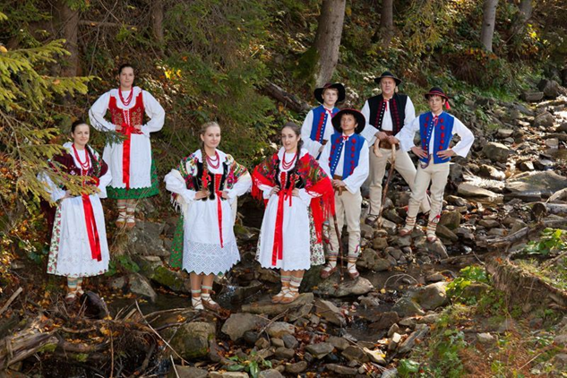
STROJE GÓRALSKIE, SPISKIE, ORAWSKIE
Strój Górali Łąckich
męskie koszule są bardzo długie, czasami aż do kolan, z rozcięciem na piersiach
noszona do spodni z sukna, wkładana była do środka. Spinana spinką w stylu podhalańskim.
Strój Górali Beskidu Śląskiego
- stroje tego regionu odróżnia ozdobny haft – krzyżyk istebniański, nazywany też warkoczykowym.
Strój Górali Żywieckich
- kobiety nosiły gorset zwany kabotkiem, kabatkiem, ozdobiony haftowanymi, zgeometryzowanymi figurami kwiatów. Niekiedy do ozdoby używano metalowych cekinów, szklanych koralików i mieniących się taśm pasmanteryjnych

Slide 9
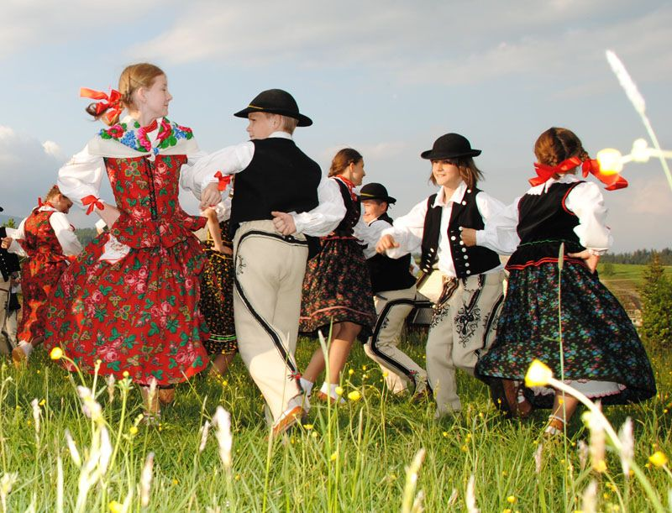
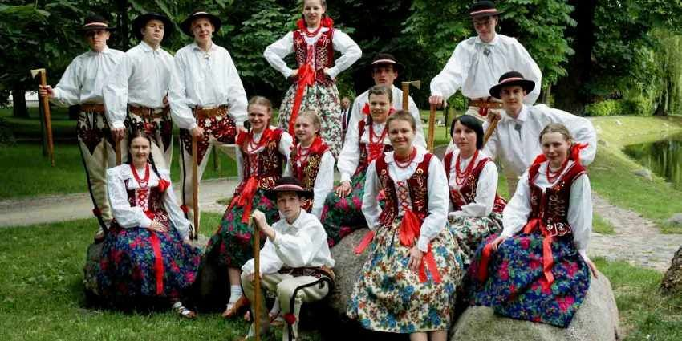
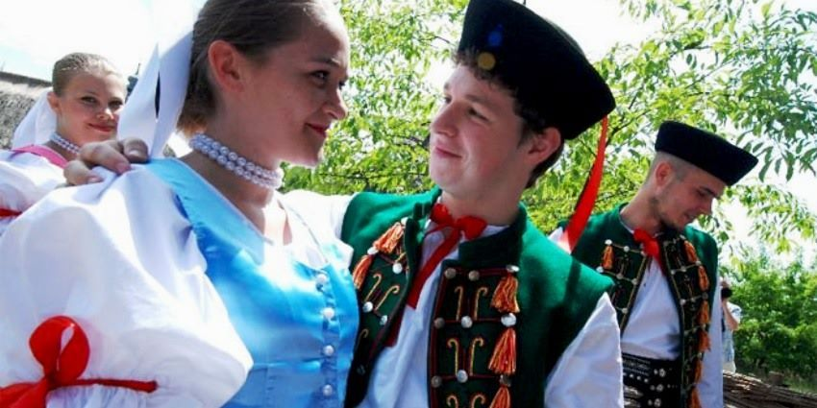
Strój Podhalański
Typowym nakryciem głowy w męskim stroju był kapelusz wykonywany z czarnego filcu
do główki kapelusza doczepiano rozmaite przypinki posiadające symboliczne funkcje
Strój z okolic Kacwina i Trybsza
w koszulach trybskich wszywano małą stójkę, a w koszulach kacwińskich dodawano stojący kołnierzyk, ozdabiany przyszywanymi taśmami z czerwonym wzorkiem
na koszulę zakładano trochę dłuższe kamizelki zwane też lejbikami. Kamizelki szyło się z zielonego sukna janglija.
Strój Orawski
- portki orawskie szyte z samodziałowego płótna lub z sukna domowej roboty, miały wąskie nogawki, zwężające się ku dołowi, a na bokach posiadały rozcięcia. Na przedzie były przypory, a w pasie biegł wąski tunelik na sznurek do podtrzymywania spodni.

Slide 10
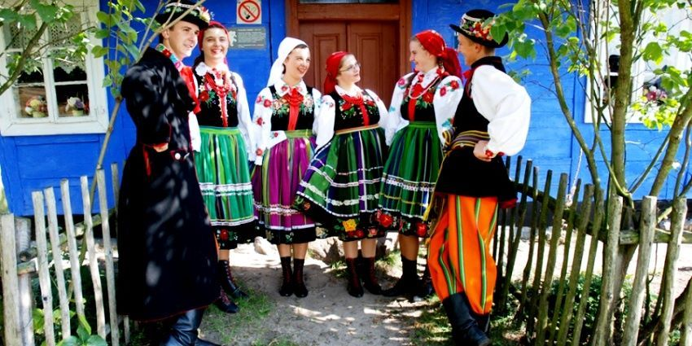
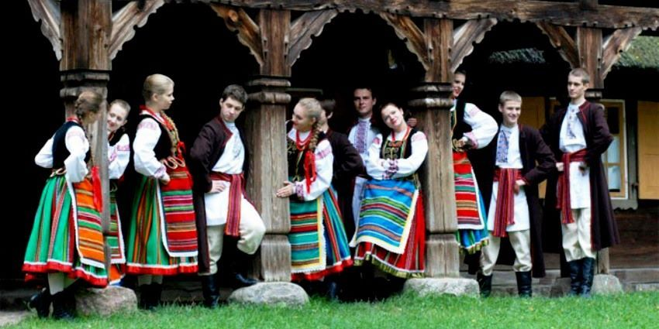
STROJE MAZOWIECKIE, PODLASKIE
Strój Łowicki
- Na nogi kobiety zakładały trzewiki z cholewami, sznurowane czerwoną lub kolorową wełnianą tasiemką, wełniane pończochy własnej roboty, haftowane w kolorowe kwiatki
Strój Podlaski
męska, długa lniana koszula, której kołnierzyk, rękawy i przednią część zdobił haft, wypuszczona była na spodnie zwane nogawicami
koszula przewiązana była krajką - ozdobnym pasem z ciemnopomarańczowej tkaniny w podłużne prążki.

Slide 11
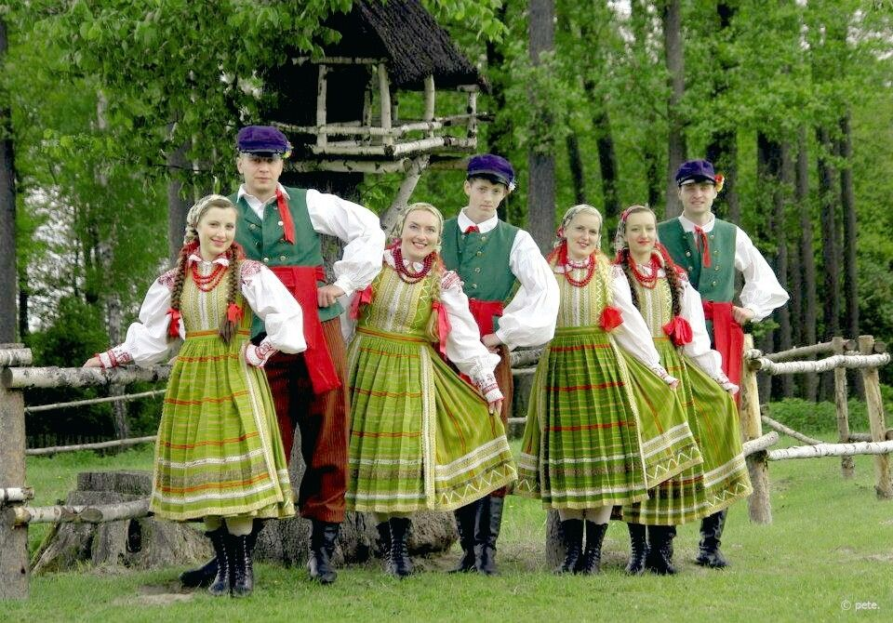
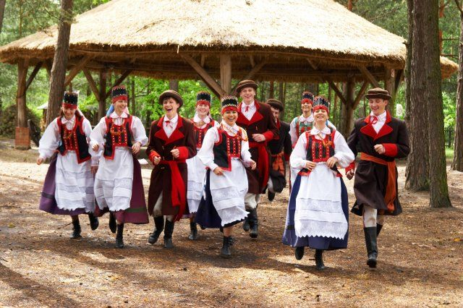
Strój Kurpiowski Puszczy Białej
najważniejszym, najkosztowniejszym i najefektowniejszym elementem stroju męskiego była sukmana, lamowana czarną taśmą
sukmanę przepasywano tkanym pasem: czerwonym w dni świąteczne, a czarnym lub granatowym w powszednie.
Strój Kurpiowski Puszczy Zielonej
typowym tylko dla tego regionu nakryciem głowy dziewcząt jest czółka
tradycyjne obuwie damskie i męskie to plecione z łyka łapcie i chodaki.

Slide 12
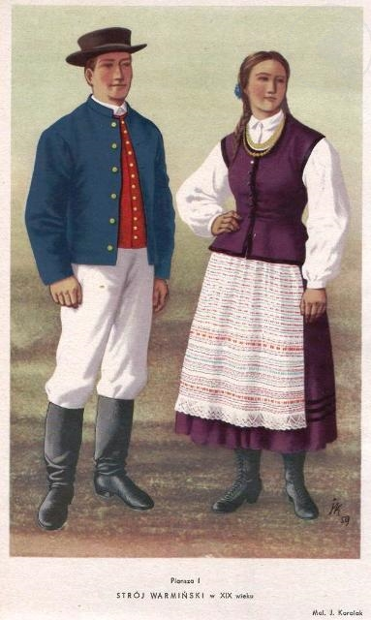
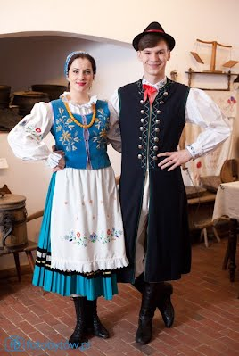
STROJE POMORSKIE, WARMIŃSKIE I MAZURSKIE
Strój Warmiński
spódnice bardzo marszczone w kolorze niebieskim, przeplatane elementami czerwonymi
jedną z części stroju męskiego stanowi czerwona kamizelka z długim czerwonym kołnierzem zapinana na 8 guzików, zwana westą
Strój Kaszubski
Mężczyźni w buty z cholewą wpuszczali białe sukienne spodnie
na wierzch wkładano sukmanę z drobnymi haftami, koloru granatowego, czarnego lub brązowego, była ona podbita czerwoną podszewką
dziewczęta nosiły szerokie, gęsto marszczone spódnice za kolana, wełniane, w kolorze niebieskim, ciemnoczerwonym, zielonym lub żółtym
na spódnicy zawiązywano biały fartuch
na bluzkę wkładano aksamitny gorset koloru czarnego lub koloru spódnicy, wyszywany złotą lub aksamitną nicią
na białe pończochy wkładano czarne buty na obcasie, zapinane na pasek.

Slide 13
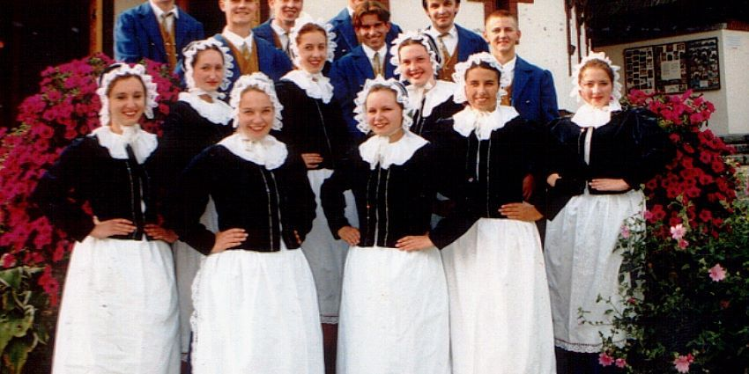
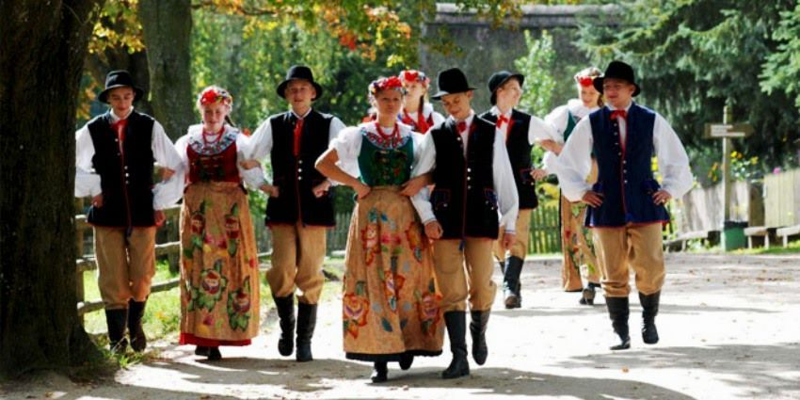
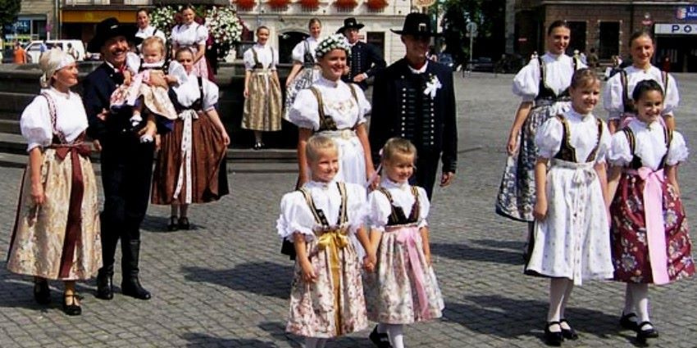
STROJE ŚLĄSKIE
Strój Dolnośląski
głowę dziewczyny przystraja czepek uszyty z kosztownej tkaniny, ozdobiony haftem, cekinami i koronką, przewiązany z tyłu wstążką upiętą w kokardę
najbardziej efektowną i najdroższą częścią stroju męskiego jest kamizelka noszona pod obszernym płaszczem
Strój Cieszyński
na tradycyjny strój składały się ubrania szyte z drogich, fabrycznych tkanin
ubiory panny i mężatki odróżniało nakrycie głowy, panny chodziły z odsłoniętą głową, a ozdobą warkocza była wstążka (bandla)
mężatki nosiły czepek, osłonięty chustką
starsze kobiety zakładały ponadto płócienne chusty
Strój Bytomski
- męskie skórzane spodnie szyto z żółtej irchy, zwane są jeleniokami

Slide 14
DZIĘKUJĘ ZA UWAGĘ
Bibliografia
https://www.polskatradycja.pl/folklor/stroje-ludowe/
https://krzczonow.pl/stroje-ludowe/
https://regionwielkopolska.pl/kultura-ludowa/stroje-regionalne/
http://polandvirtual.blogspot.com/2018/10/kujawski-stroj-ludowy.html
https://folklorysta.pl
http://pik.kielce.pl/kultura-i-sztuka-ludowa/stroje-ludowe/
https://pl.pinterest.com/LewaStronaLiterkiM/str%C3%B3j-g%C3%B3rali-beskidzkich/
https://mystictravel.com.pl/nowogrod-muzeum-kurpiowskie-fafernuchy-i-psiwo,212
https://www.kochamywarmie.pl
https://etnograficzna.pl/stroje-ludowe-stroje-zywieckie/
Tomasz Kurpiewski klasa VIII a
PSP nr. 1
im. Klaudyny Potockiej

